Slide 1
স্বাগতম

Slide 3
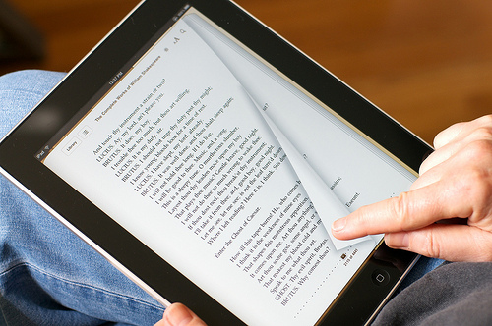
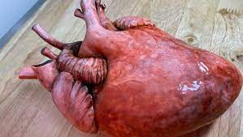
Qwe¸‡jv †`‡Lv

Slide 4
তথ্য ও যোগাযোগ প্রযুক্তির ব্যবহার

Slide 5
এই পাঠ শেষে শিক্ষার্থীরা...
শিক্ষাক্ষেত্রে তথ্য ও যোগাযোগ প্রযুক্তির ব্যবহার বর্ণনা করতে পারবে।
চিকিৎসাক্ষেত্রে তথ্য ও যোগাযোগ প্রযুক্তির ব্যবহার বর্ণনা করতে পারবে।
বিজ্ঞান ও গবেষণার ক্ষেত্রে তথ্য ও যোগাযোগ প্রযুক্তির ব্যবহার বর্ণনা করতে পারবে।
কৃষি, পরিবেশ ও আবহাওয়ার ক্ষেত্রে তথ্য ও যোগাযোগ প্রযুক্তির ব্যবহার বর্ণনা করতে পারবে।

Slide 6
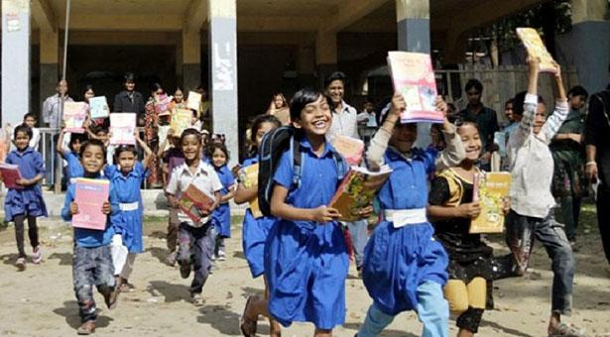
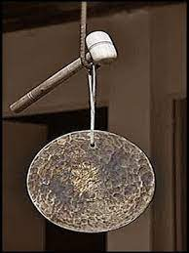
শিক্ষাক্ষেত্রে তথ্য ও যোগাযোগ প্রযুক্তি

Slide 7
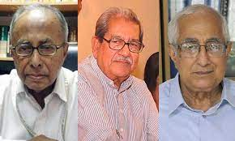
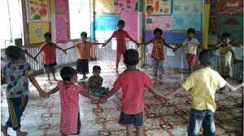
শিক্ষাক্ষেত্রে তথ্য ও যোগাযোগ প্রযুক্তি

Slide 8
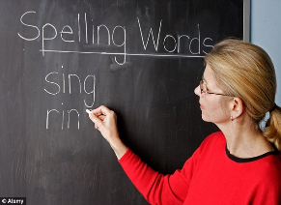
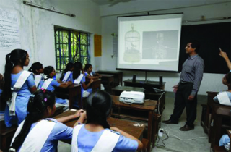
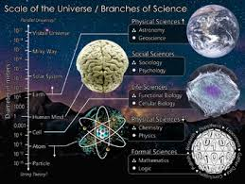
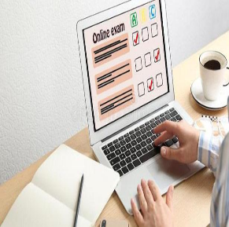
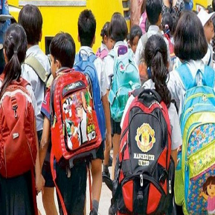
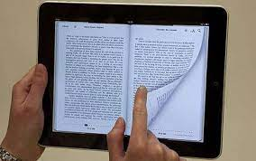
শিক্ষাক্ষেত্রে তথ্য ও যোগাযোগ প্রযুক্তি

Slide 9
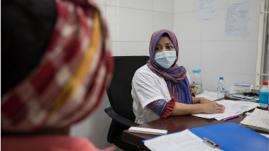
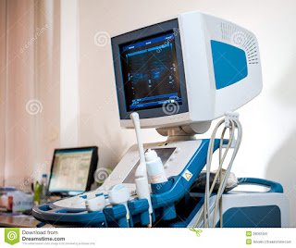
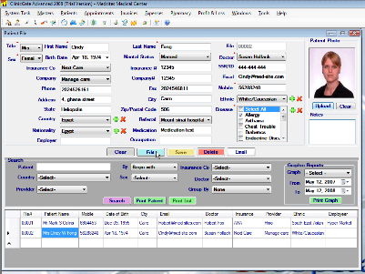
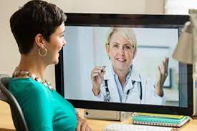
চিকিৎসাক্ষেত্রে তথ্য ও যোগাযোগ প্রযুক্তি

Slide 10
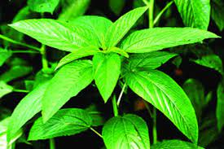
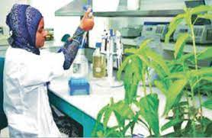
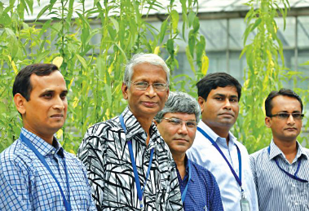
বিজ্ঞান ও গবেষণায় তথ্য ও যোগাযোগ প্রযুক্তি

Slide 11
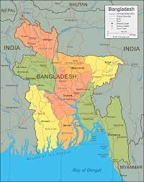
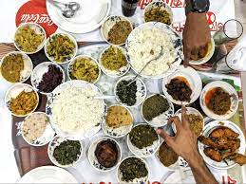
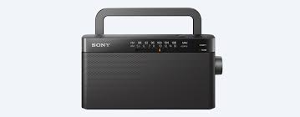
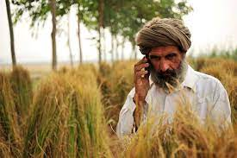
কৃষি এবং তথ্য ও যোগাযোগ প্রযুক্তি

Slide 12
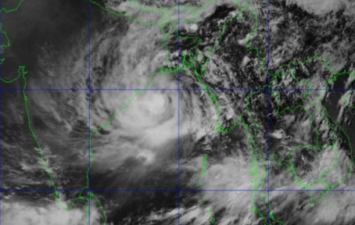
পরিবেশ, আবহাওয়া এবং তথ্য ও যোগাযোগ প্রযুক্তি

Slide 13
একক কাজ
এই পাঠে যে বিষয়গুলোর কথা উল্লেখ করা হয়েছে তার মধ্যে যে কয়টি তুমি কোন না কোনভাবে ব্যবহার করেছ তার একটি তালিকা তৈরি কর।

Slide 14
জোড়ায় কাজ
শিক্ষায় আর কোন কোন ক্ষেত্রে আইসিটি ব্যবহার করা যায় তার একটি তালিকা তৈরি কর।

Slide 15
মূল্যায়ন
ICT এর পূর্ণরূপ কি?
পাঠ্যবইয়ের বোঝা কমাবে কোনটি?
টেলিফোন ব্যবহার করে যে স্বাস্থ্যসেবা দেওয়া হয় তাকে কি বলে?
জিনোম মানে কি?
কোনটি চাষীদের সাহায্য করছে?

Slide 16
বাড়ির কাজ
শিক্ষাক্ষেত্রে ও চিকিৎসায় তথ্য ও যোগাযোগ প্রযুক্তির ভূমিকা ১০ বাক্যে লিখ।

Slide 17
ধন্যবাদ সবাইকে

